Slide 1



BIOLOGIYA
9
sinf
Mavzu: Urug‘lanish.

Slide 2
Dars rejasi
Hayvonlarda urug‘lanish
BUGUNGI DARSIMIZDA
O‘simliklada urug‘lanish
Partenogenez

Slide 3
O‘TILGAN MAVZUNI MUSTAHKAMLASH:
Jinsiy hujayralar
Erkaklik jinsiy hujayralar – spermatozoid
Urg‘ochilik jinsiy hujayralar – tuxum hujayra
Ancha kichik, biroq juda harakatchan bo‘ladi
Ancha yirik, harakatsiz bo‘ladi

Slide 4
O‘TILGAN MAVZUNI MUSTAHKAMLASH:
Atamalarni izolang
GAMETOGENEZ-
jinsiy hujayralarning rivojlanishi
OVOGENEZ-
jinsiy hujayralar
SPERMATOGENEZ-
spermatozoidlarning rivojlanishi
GAMETA-
tuxum hujayraning rivojlanishi

Slide 5
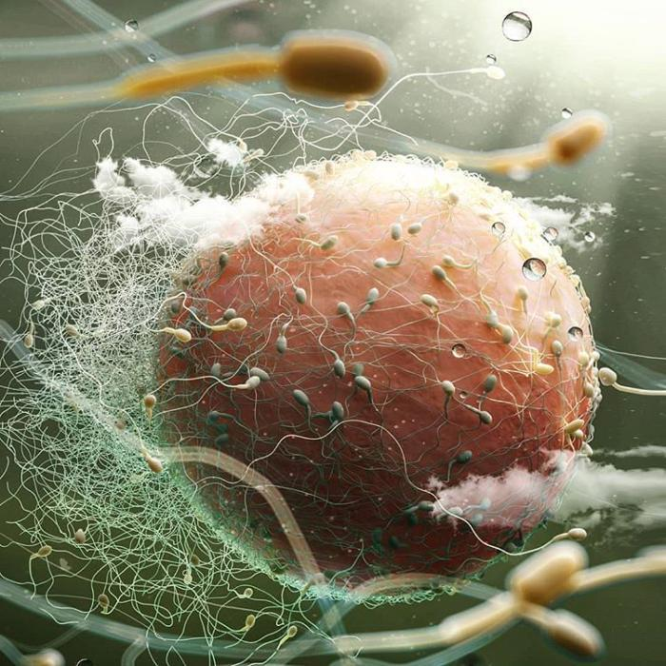
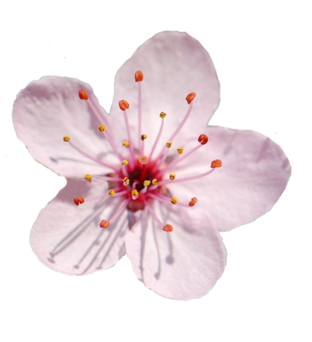
URUG‘LANISH
Xromosomalarning gaploid to‘plamiga ega bo‘lgan urg‘ochi va erkak jinsiy hujayralarning bir-biriga qo‘shilishiga urug‘lanish deb ataladi.

Slide 6
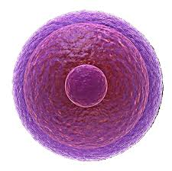
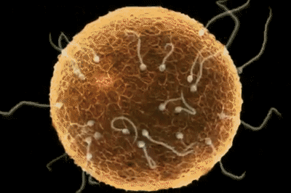
URUG‘LANISH
Zigota yadrosida xromosomalar yana juft bo‘lib qoladi: har bir juft gomologik xromosomaning bittasi otadan o‘tgan, ikkinchisi onadan o‘tgan xromosoma bo‘ladi. Demak, urug‘lanish vaqtida organizmlar har bir turning somatik hujayralari uchun xarakterli bo‘lgan xromosomalarning diploid to‘plami tiklanadi.

Slide 7
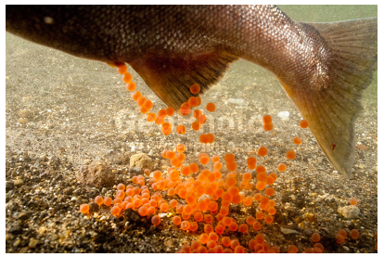
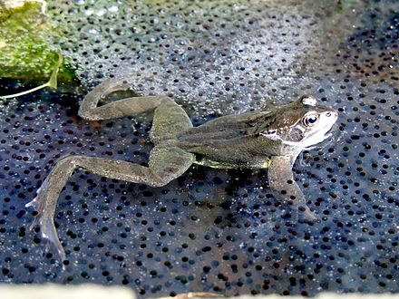
Hayvonlarda urug‘lanish
Bu hayvonlar ko‘payish davrida juda ko‘p tuxum hujayra va spermatozoidini suvga chiqaradi. Suv orqali spermatozoid tuxum hujayra ichiga kirib uni urug‘lantiradi. Bu jarayonga tashqi urug‘lanish deyiladi.

Slide 8
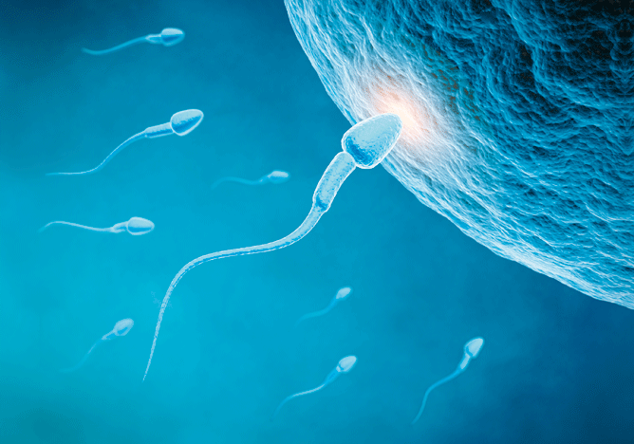
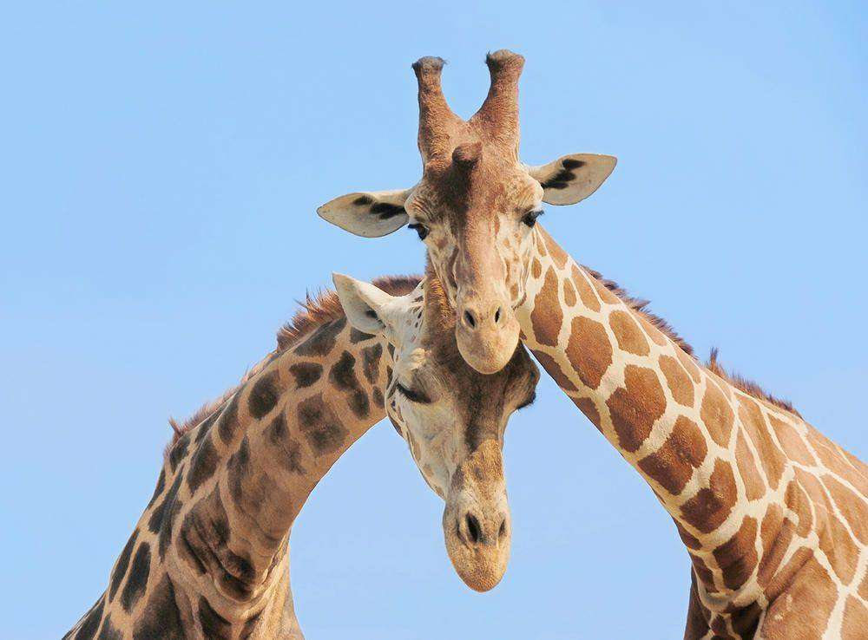
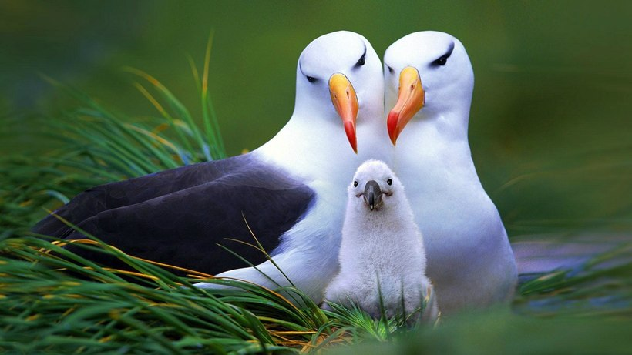
Hayvonlarda urug‘lanish
Ko‘pgina quruqlikda yashaydigan hayvonlarda ichki urug‘lanish kuzatiladi.

Slide 9
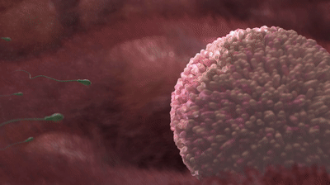
Hayvonlarda urug‘lanish
Urug‘lanish jarayonida spermatozoid tuxum hujayraga yaqinlashadi, uning bosh qismidagi fermentlar ta’sirida tuxum hujayra qobig‘i erib, kichik teshikcha paydo bo‘ladi. Bu teshikcha orqali spermatozoid yadrosi tuxum ichiga kiradi. Keyin har ikkala gametaning gaploid yadrolari qo‘shilib, umumiy diploid yadro hosil bo‘ladi, so‘ngra bo‘linish va rivojlanish boshlanadi.

Slide 10
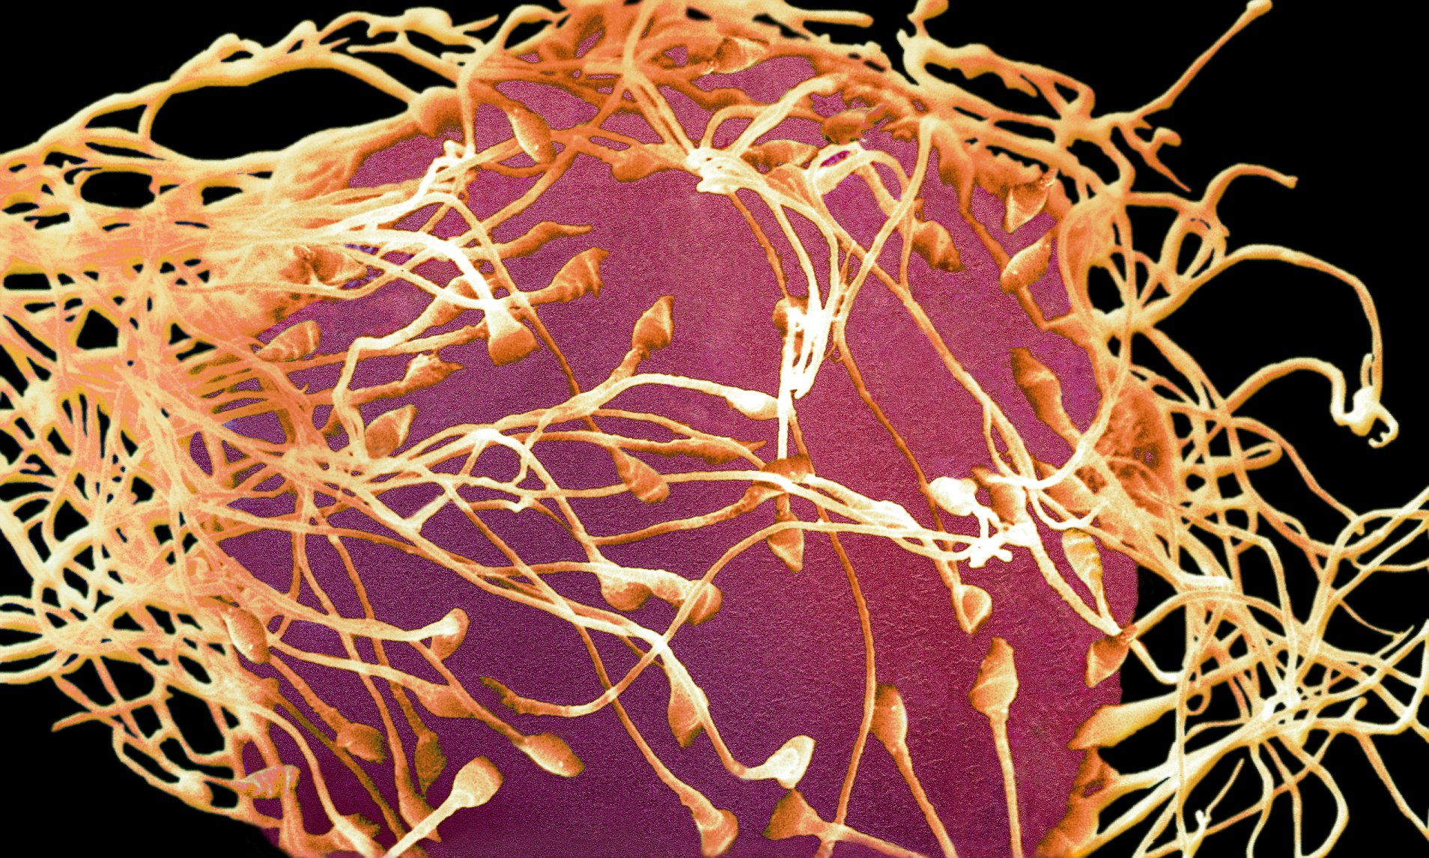
Hayvonlarda urug‘lanish
Ko‘pchilik holatlarda bitta tuxum hujayrani faqat bitta spermatozoid urug‘lantiradi. Ba’zi hayvonlarda tuxum hujayraga ikki yoki bir nechta spermatozoid kirishi mumkin. Lekin ularni urug‘lantirishda faqat bittasi qatnashadi, boshqalari esa nobud bo‘ladi.

Slide 11

O‘simliklarda urug‘lanish
Yopiq urug‘li o‘simliklarda erkak gametalari chang donachasida yetiladi. Chang donachasi ikkita hujayradan tuzilgan. Ana shu hujayralarning yirigi vegetativ hujayra, maydasi esa generativ hujayra deyiladi.

Slide 12
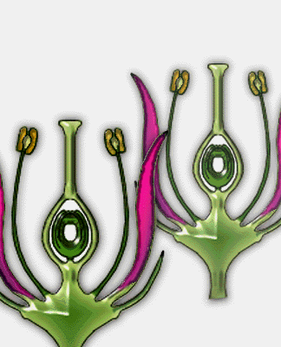
O‘simliklarda urug‘lanish
Vegetativ hujayra o‘sib uzun, ingichka naychani vujudga keltiradi. Generativ hujayra vegetativ naycha ichida ikkiga bo‘linib, ikkita spermiy hosil qiladi.
Chang naychalari turli tezlikda o‘sadi. Lekin shulardan faqat bittasi boshqalaridan o‘zib ketib, tuguncha ichidagi urug‘kurtakka yetib boradi va uning ichiga kiradi.

Slide 13
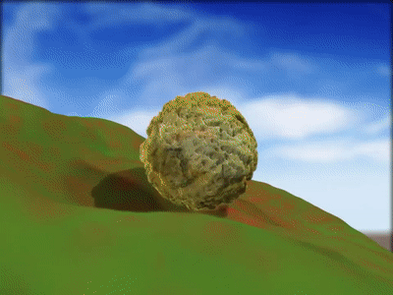
O‘simliklarda urug‘lanish
Spermiyning biri tuxum hujayra bilan qo‘shilib zigota hosil qiladi, undan murtak rivojlanadi. Ikkinchi spermiy markaziy (diploid) hujayra bilan qo‘shiladi va natijada yadrosi triploid, ya’ni uchta gaploid xromosoma to‘plamiga ega bo‘lgan yadroli yangi hujayra hosil bo‘ladi. Undan endosperm rivojlanadi.

Slide 14

O‘simliklarda urug‘lanish
Yopiq urug‘lilarda triploid endosperm, rivojlanib borayotgan murtak uchun zaxira oziq materialidir. Gulli o‘simliklarda qo‘sh urug‘lanishning mohiyati shundan iboratki, bir spermiy tuxum hujayra bilan qo‘shilib murtakni, ikkinchisi markaziy hujayra bilan qo‘shilib endospermni hosil qiladi.

Slide 15
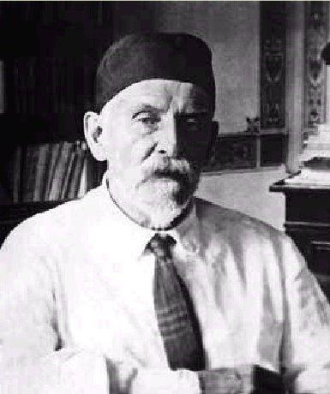
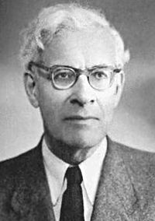
O‘simliklarda urug‘lanish
Gulli o‘simliklardagi qo‘sh urug‘lanish hodisasini 1898- yilda akademik S.G.Navashin kashf etgan.
Endospermning triploid tabiatini esa uning o‘g‘li M.S.Navashin 1915- yilda ochgan.

Slide 16
PARTENOGENEZ
Urug‘lanmagan tuxum hujayradan murtakning rivojlanishiga partenogenez deyiladi.
Partenogenez
Tabiiy
Sun’iy

Slide 17
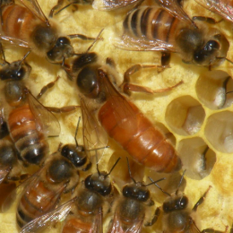
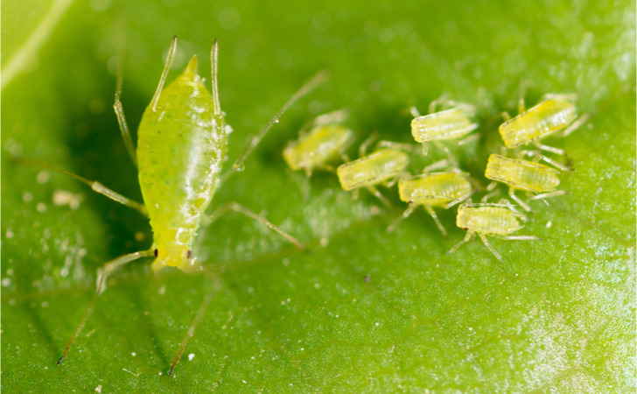
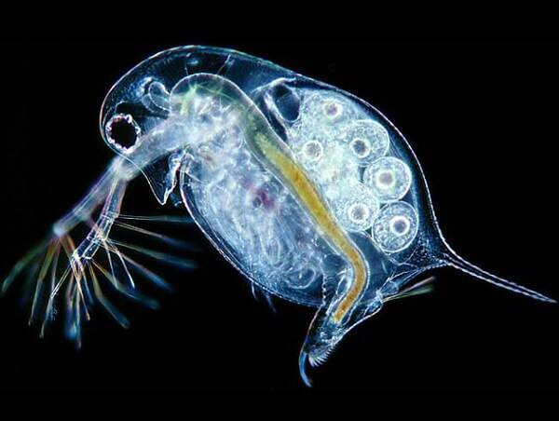
TABIIY PARTENOGENEZ
Tabiatda tabiiy partenogenez ayrim qisqichbaqasimonlar (dafniya), pardaqanotlilar (erkak asalari) va o‘simlik shira bitlarida, qisman qushlar (tustovuq)da kuzatiladi.

Slide 18
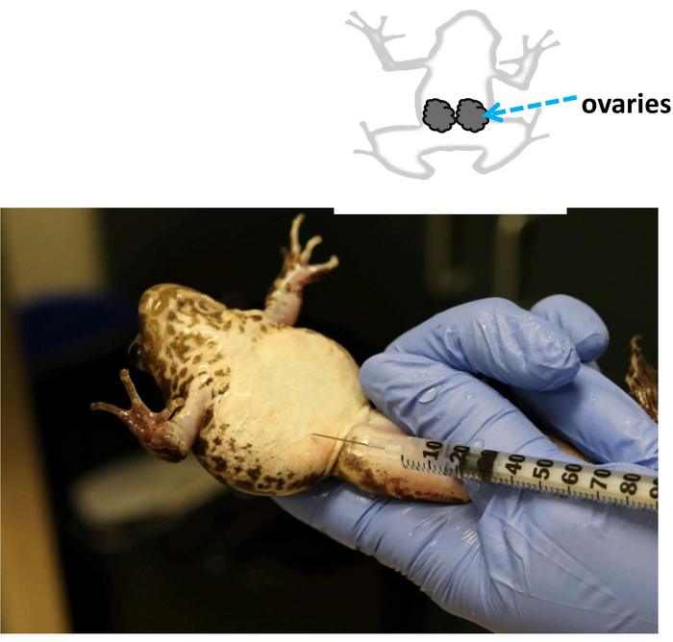
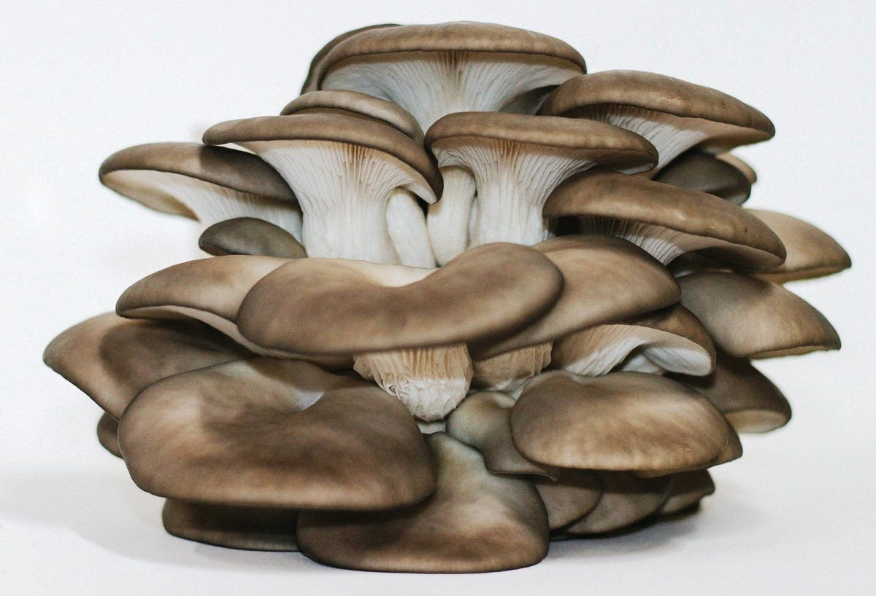
SUN’IY PARTENOGENEZ
Misol uchun, baqaning urug‘lanmagan tuxum hujayrasiga nina bilan ta’sir ettirilsa, undan yetuk organizm rivojlanishi mumkin, faqat ularning barchasi urg‘ochi bo‘ladi.
Tajriba yo‘li bilan sun’iy partenogenez tut ipak qurtida, baliqlar, quyonlar, zamburug‘larda, o‘simliklardan suvo‘tlarida, bug‘doydoshlar va dukkakdoshlarda hosil qilingan.

Slide 19
Mavzuni mustahkamlash
SAVOL
2
Urug‘lanish jarayoni hayvonlarda qanday turlarga bo‘linadi.
JAVOB
Hayvonlarda urug‘lanish tashqi va ichki turlarga bo‘linadi.

Slide 20
Mavzuni mustahkamlash
SAVOL
2
Qo‘sh urug‘lanishning mohiyati nimada ?
JAVOB
Gulli o‘simliklarda qo‘sh urug‘lanishning mohiyati shundan iboratki, bir spermiy tuxum hujayra bilan qo‘shilib murtakni, ikkinchisi markaziy hujayra bilan qo‘shilib endospermni hosil qiladi.

Slide 21
Mavzuni mustahkamlash
Davom ettiring
2
1.Gulli o‘simliklardagi qo‘sh urug‘lanish hodisasini -
1898- yilda akademik S.G.Navashin kashf etgan.
2.Endospermning triploid tabiatini esa -
M.S.Navashin 1915- yilda ochgan.
3.Urug‘lanmagan tuxum hujayradan murtakning rivojlanishiga-
partenogenez deyiladi.

Slide 22

Mustaqil bajarish uchun topshiriq:
42 - §. Mavzuni o‘qing.
Mavzu yakunidagi savollarga javob yozing.
112-sahifadagi 40-rasmni chizing va izohlang.

